Slide 1

LABORATÓRIO DE HARDWARE E SISTEMAS OPERACIONAIS
TECNOLOGIA EM ANÁLISE E DESENVOLVIMENTO DE SISTEMAS
Prof. Me. Matheus Raffael Simon

Slide 2
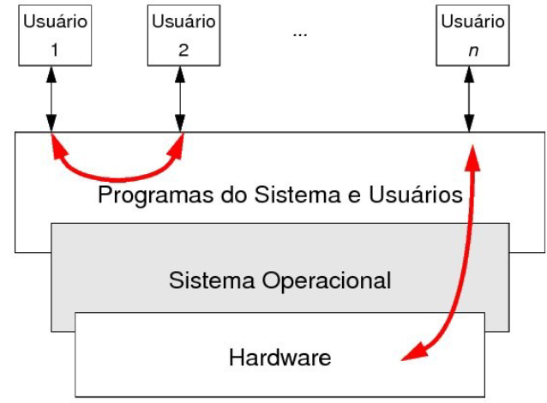
O que é um sistema operacional ?
Um programa governo, controla a interação entre:

Slide 3
O que é um sistema operacional ?
Um programa ilusionista:
Prove abstrações:
– A interface do usuário não corresponde ao hardware existente.
– Permite executar o mesmo programa em vários ambientes diferentes.

Slide 4
O que é um sistema operacional ?
Coordena recursos:
– Controla o acesso a recursos de modo a maximizar seu uso e a proteger usuários uns dos outros:
Memória • CPU • Dispositivos de E/S

Slide 5
Funções Principais
Coordenação: Permite múltiplas aplicações/usuários trabalhar simultaneamente de forma eficiente. – Concorrência; – Proteção de memória; – Arquivos; – etc.
Padronização de Serviços: Padronização da interface a fim de simplificar a programação e uso.

Slide 6
Porque Estudar SOs ?
Entender SOs -> entender computadores:
Ajuda a usá-los.
SO conectam hardware e software:
Entendimento revela limitações e pontos fortes:
Exemplo, porque não se pode usar Windows ou X-Windows para se controlar uma usina nuclear?

Slide 7
Porque Estudar SOs ?
SOs combinam conceitos de praticamente todas as áreas da computação. Seu conhecimento fornece base sólida para construção de sistemas complexos.
Linguagens,
Hardware,
Estruturas de dados,
Algoritmos,
Teoria.

Slide 8
História dos SOs
Fase 0: Não existem Sos. (1642~1945)
Programação através de chaves no painel.
Conjuntos de cartões manualmente carregados para executar os programas.
Usuário presente todo o tempo; toda atividade é sequencial: nenhuma sobreposição entre computação, E/S e tempo de pensar do usuário

Slide 9
História dos SOs
Problema: muita espera.
usuário tem que esperar pela máquina
máquina tem que esperar pelo usuário
todos esperam pela leitora de cartões

Slide 10
História dos SOs
Fase 1: Primeiros SO – Multiprogramação (1945~1955)
Vários programas são carregados na memória simultaneamente.
Utilização mais eficiente do computador:
Permite a sobreposição de computação, E/S, tempo do usuário.

Slide 11
História dos SOs
Complicado!!!
OS/360 liberado com 1000 bugs!
Escalonamento de jobs e CPU;
Proteção;
Gerenciamento de memória.
Usuários ainda esperam pelo computador.

Slide 12
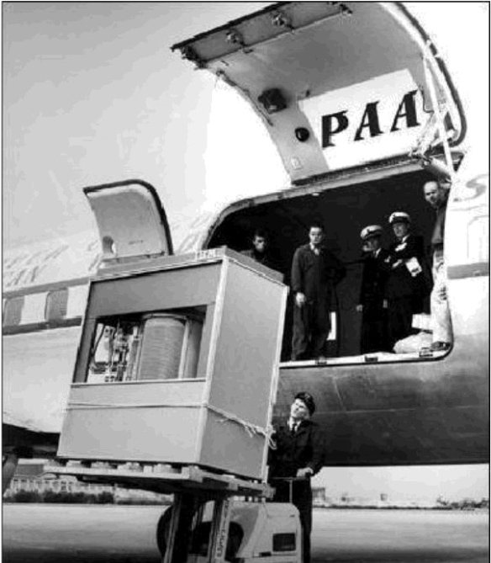
História dos SOs
Disco rígido de 5Mb de 1956.
Em set/56 a IBM lançou o 305 RAMAC, p 1º computador com hard disk (HD).
O HD pesava +/- 1 tonelada, tinha 5Mb de capacidade.
Notes:
E vocês reclamando de um pen drive de 4Gb, né.

Slide 13
História dos SOs
Fase 2: Time Sharing - Interatividade (1955~1965)
Usuários acessam a CPU diretamente conectados a terminais on-line.
Mais complicados!!!
Multics anunciado em 63, concluído em 69! Unix foi “simplificado” a partir de Multics.

Slide 14
História dos SOs
Fase 2: Time Sharing - Interatividade
Escalonamento e proteção passam a ser críticos:
Tempo de resposta; Hackers; Dados tem que poder ser acessados continuamente
Sistema de arquivos.
Problema causado pela interatividade:
Falta de disciplina nos programadores!
Base dos SOs modernos

Slide 15
História dos SOs
Fase 3: Computadores Pessoais, Dark ages (1965~1980)
Inicialmente baratos mas com pouca potência.
SOs foram simplificados correspondentemente.
DOS/Windows: proteção totalmente eliminada! – Problema não muito crítico:
Sistema normalmente tem um só usuário.

Slide 16
História dos SOs
Fase 3: Computadores Pessoais, Dark ages
Eventualmente as coisas melhoraram:
Windows NT (Windows 95 ?)
Linux,
FreeBSD,
etc.
Macs ?

Slide 17
História dos SOs
Fase 4: Sistemas paralelos e distribuídos, a renascença! (1980~1990)
Mas o mundo não é mais o mesmo:
Menos de um usuário por sistema
Multiprocessadores.
Acesso à rede torna-se importante:
Os recursos usados frequentemente não são locais e são acessados via rede: Arquivos e Impressoras

Slide 18
História dos SOs
Fase 4: Sistemas paralelos e distribuídos, a renascença!
Você sabe que está usando um sistema distribuído quando:
Não consegue trabalhar porque um computador que você não está usando e do qual nunca ouviu falar está fora do ar.

Slide 19
Sos Modernos
(1990~Atual?)
Enormes:
Centenas de milhares de linhas de código;
100..1000 homens-ano de desenvolvimento
Complexos:
Idiossincrasias de hardware;
Tipos diferentes de usuários;
Performance.
Notes:
Idiossincrasias : predisposição particular do organismo que faz que um indivíduo reaja de maneira pessoal à influência de agentes exteriores (alimentos, medicamentos etc.).
característica comportamental peculiar a um grupo ou a uma pessoa

Slide 20
Sos Modernos
Mal compreendidos:
Duram mais que seus criadores;
Muito grandes para serem compreendidos por uma pessoa;
Nunca estão completamente sem erros;
Comportamento difícil de prever.

